Slide 1
Statistiek: college 11
Verschiltoetsen

Slide 2
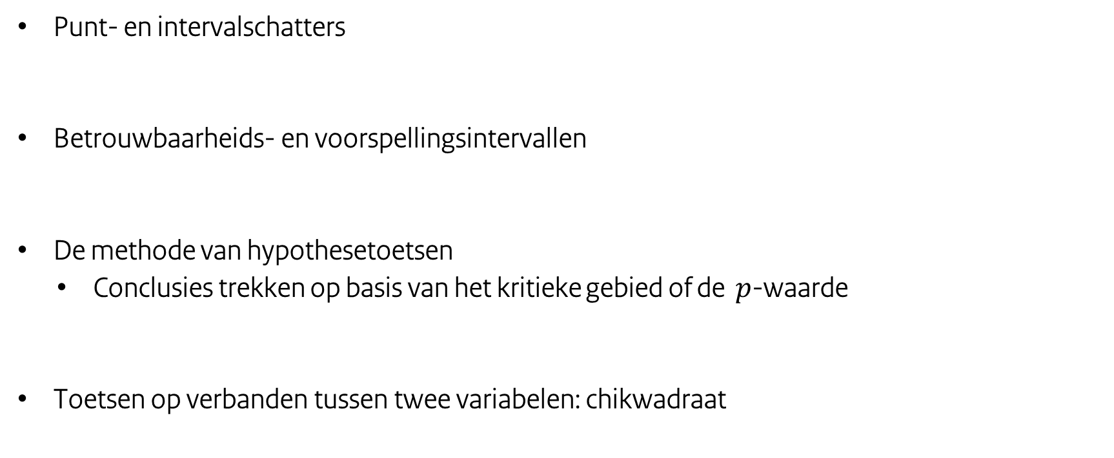
Recap
Punt- en intervalschatters
Betrouwbaarheids- en voorspellingsintervallen
De methode van hypothesetoetsen
Conclusies trekken op basis van het kritieke gebied of de $p$-waarde
Toetsen op verbanden tussen twee variabelen: chikwadraat

Slide 3
Leerdoelen
Aan het eind van dit college kunnen studenten:
Uitleggen waarom en wanneer verschiltoetsen worden toegepast in kwantitatief onderzoek
De verschillende situaties kunnen benoemen waarin verschiltoetsen een rol spelen.
De juiste verschiltoets kiezen op basis van de onderzoeksvraag die ze voor zich hebben
De uitkomsten van een verschiltoets interpreteren en duiden in de context van een onderzoeksvraag

Slide 4
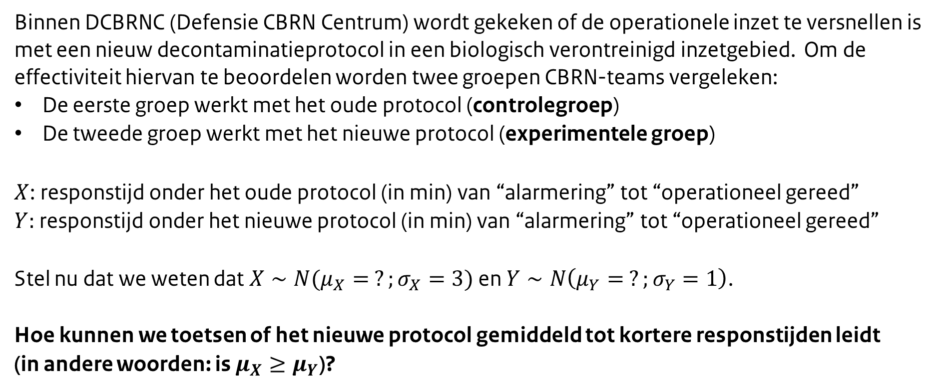
Recap: verschil tussen twee kansvariabelen
Binnen DCBRNC (Defensie CBRN Centrum) wordt gekeken of de operationele inzet te versnellen is met een nieuw decontaminatieprotocol in een biologisch verontreinigd inzetgebied. Om de effectiviteit hiervan te beoordelen worden twee groepen CBRN-teams vergeleken:
De eerste groep werkt met het oude protocol (controlegroep)
De tweede groep werkt met het nieuwe protocol (experimentele groep)
$X$: responstijd onder het oude protocol (in min) van “alarmering” tot “operationeel gereed”
$Y:$ responstijd onder het nieuwe protocol (in min) van “alarmering” tot “operationeel gereed”
Stel nu dat we weten dat $X∼N(μ_{X}= ?;σ_{X}=3)$ en $Y∼N\left(μ_{Y}= ?;σ_{Y}=1\right)$.
Hoe kunnen we toetsen of het nieuwe protocol gemiddeld tot kortere responstijden leidt
(in andere woorden: is $μ_{X}≥μ_{Y}$)?

Slide 5
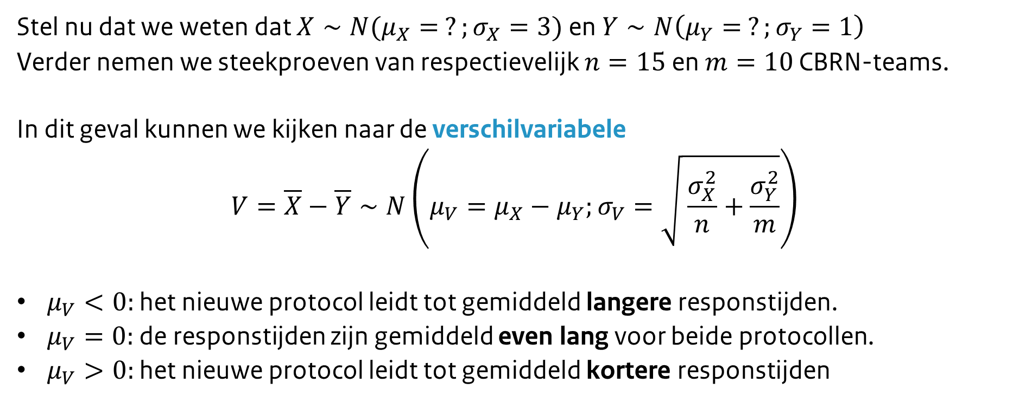
Recap: verschil tussen twee kansvariabelen
Stel nu dat we weten dat $X∼N(μ_{X}= ?;σ_{X}=3)$ en $Y∼N\left(μ_{Y}= ?;σ_{Y}=1\right)$
Verder nemen we steekproeven van respectievelijk $n=15$ en $m=10$ CBRN-teams.
In dit geval kunnen we kijken naar de verschilvariabele
$$V=\overline{X}−\overline{Y}∼N\left(μ_{V}=μ_{X}−μ_{Y};σ_{V}=\sqrt{ \frac{σ_{X}^{2}}{n}+\frac{σ_{Y}^{2}}{m}}\right)$$
$μ_{V}<0:$ het nieuwe protocol leidt tot gemiddeld langere responstijden.
$μ_{V}=0:$ de responstijden zijn gemiddeld even lang voor beide protocollen.
$μ_{V}>0:$ het nieuwe protocol leidt tot gemiddeld kortere responstijden
Notes:
Voor het verschil van twee onafhankelijke kansvariabelen X, Y geldt dat E[V] = E[X-Y] = E[X] – E[Y] en Var(V) = Var(X-Y) = Var(X) + Var(Y)

Slide 6
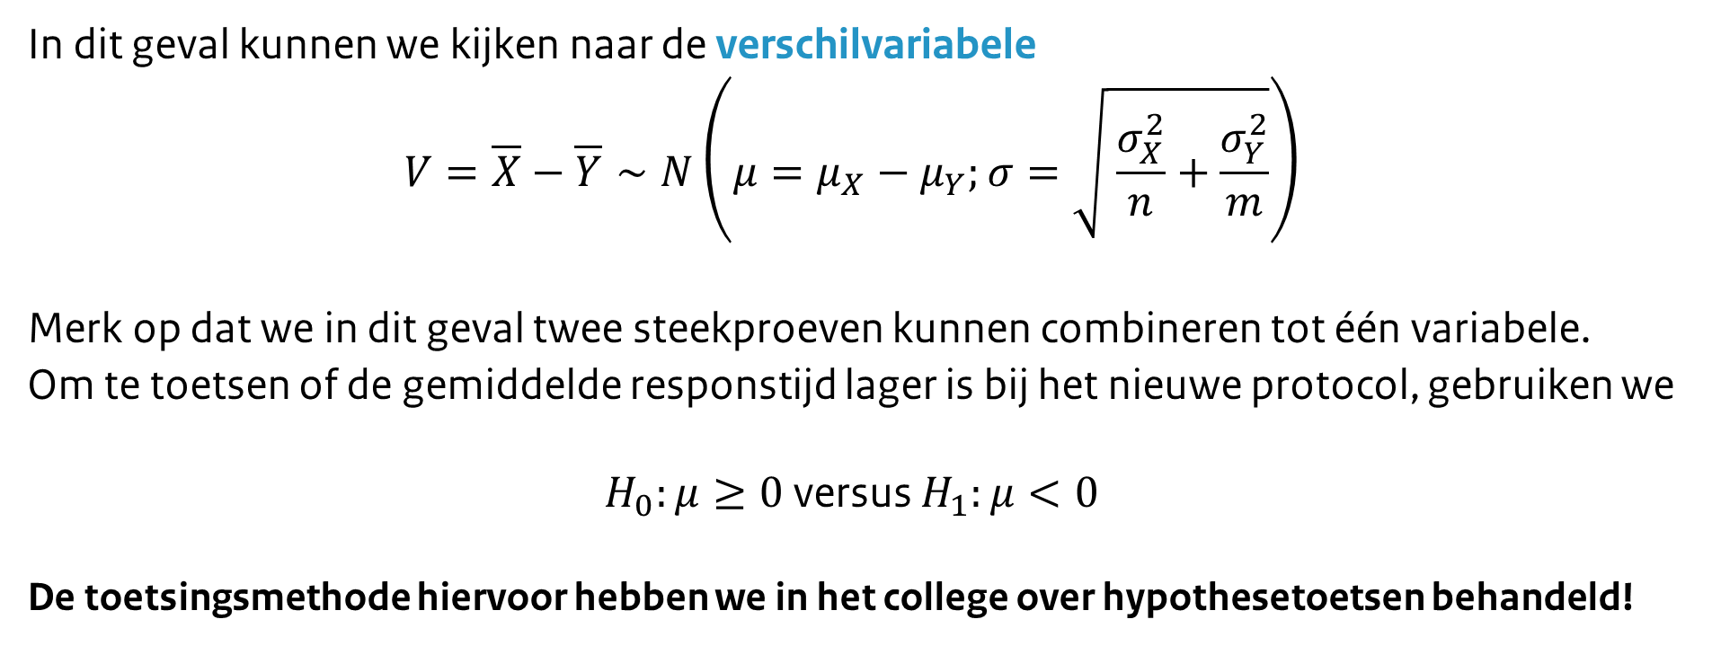
Recap: verschil tussen twee kansvariabelen
In dit geval kunnen we kijken naar de verschilvariabele
$$V=\overline{X}−\overline{Y}∼N\left(μ=μ_{X}−μ_{Y};σ=\sqrt{ \frac{σ_{X}^{2}}{n}+\frac{σ_{Y}^{2}}{m}}\right)$$
Merk op dat we in dit geval twee steekproeven kunnen combineren tot één variabele.
Om te toetsen of de gemiddelde responstijd lager is bij het nieuwe protocol, gebruiken we
$H_{0}:μ≥0$ versus $H_{1}:μ<0$
De toetsingsmethode hiervoor hebben we in het college over hypothesetoetsen behandeld!

Slide 7

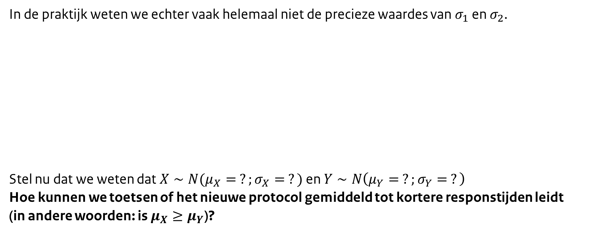
Verschiltoetsen
In de praktijk weten we echter vaak helemaal niet de precieze waardes van $σ_{1}$ en $σ_{2}$.
Stel nu dat we weten dat $X∼N(μ_{X}= ?;σ_{X}= ?)$ en $Y∼N\left(μ_{Y}= ?;σ_{Y}= ?\right)$
Hoe kunnen we toetsen of het nieuwe protocol gemiddeld tot kortere responstijden leidt
(in andere woorden: is $μ_{X}≥μ_{Y}$)?
https://www.defensie.nl/onderwerpen/cbrn-centrum/nationaal-trainingscentrum-cbrn

Slide 8
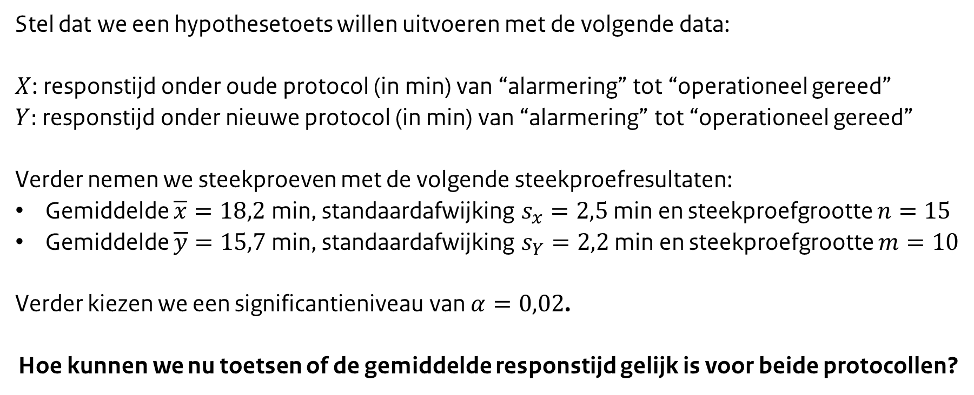
Rekenvoorbeeld:
Stel dat we een hypothesetoets willen uitvoeren met de volgende data:
$X$: responstijd onder oude protocol (in min) van “alarmering” tot “operationeel gereed”
$Y:$ responstijd onder nieuwe protocol (in min) van “alarmering” tot “operationeel gereed”
Verder nemen we steekproeven met de volgende steekproefresultaten:
Gemiddelde $\overline{x}=18,2$ min, standaardafwijking $s_{x}=2,5$ min en steekproefgrootte $n=15$
Gemiddelde $\overline{y}=15,7$ min, standaardafwijking $s_{Y}=2,2$ min en steekproefgrootte $m=10$
Verder kiezen we een significantieniveau van $α=0,02$.
Hoe kunnen we nu toetsen of de gemiddelde responstijd gelijk is voor beide protocollen?

Slide 9
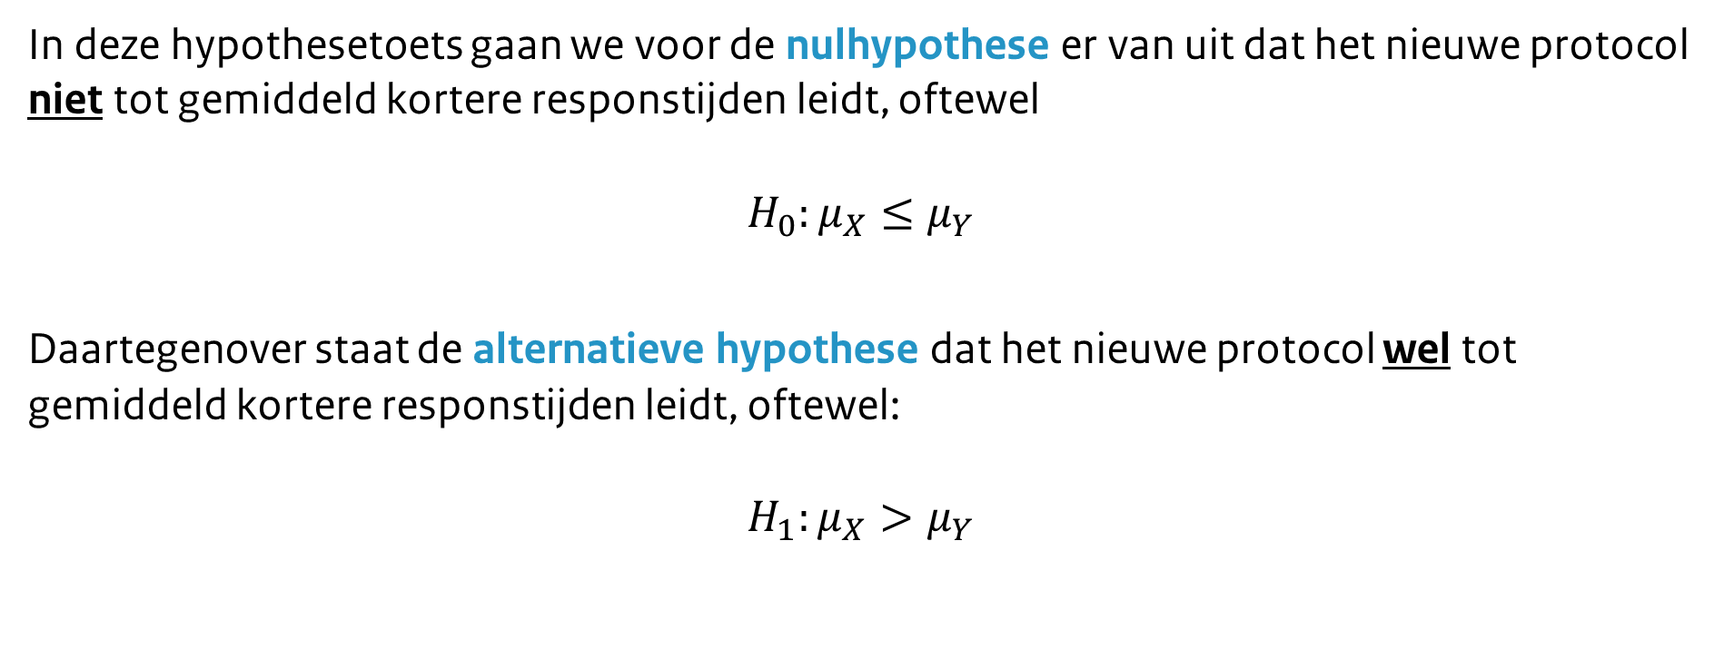
Stap 1: definieer de nul- en alternatieve hypothese
In deze hypothesetoets gaan we voor de nulhypothese er van uit dat het nieuwe protocol niet tot gemiddeld kortere responstijden leidt, oftewel
$$H_{0}:μ_{X}≤μ_{Y}$$
Daartegenover staat de alternatieve hypothese dat het nieuwe protocol wel tot gemiddeld kortere responstijden leidt, oftewel:
$$H_{1}:μ_{X}>μ_{Y}$$

Slide 10
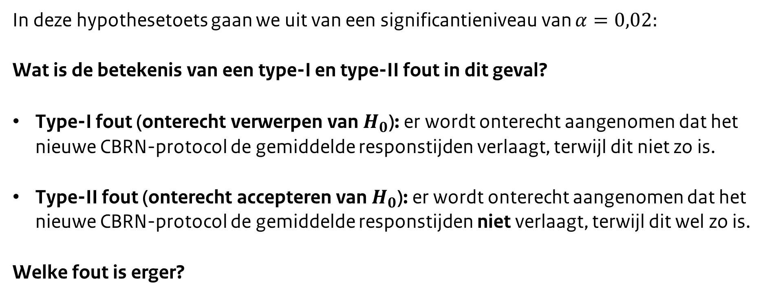
Stap 2: bepaal het significantieniveau $α$
In deze hypothesetoets gaan we uit van een significantieniveau van $α=0,02:$
Wat is de betekenis van een type-I en type-II fout in dit geval?
Type-I fout (onterecht verwerpen van $H_{0}$): er wordt onterecht aangenomen dat het nieuwe CBRN-protocol de gemiddelde responstijden verlaagt, terwijl dit niet zo is.
Type-II fout (onterecht accepteren van $H_{0}$): er wordt onterecht aangenomen dat het nieuwe CBRN-protocol de gemiddelde responstijden niet verlaagt, terwijl dit wel zo is.
Welke fout is erger?

Slide 11
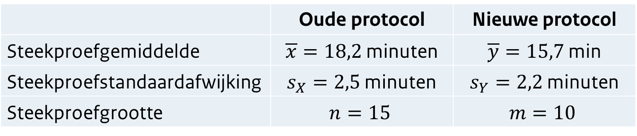
Stap 3: verzamelen van data
In deze hypothesetoets gaan we uit van de volgende gegevens:
NB: op het tentamen krijg je mogelijk twee datasets aangereikt en moet je zelf nog deze statistieken bepalen.
 | Oude protocol | Nieuwe protocol
Steekproefgemiddelde | $\overline{x}=18,2$ minuten | $\overline{y}=15,7$ min
Steekproefstandaardafwijking | $s_{X}=2,5$ minuten | $s_{Y}=2,2$ minuten
Steekproefgrootte | $$n=15$$ | $$m=10$$

Slide 12
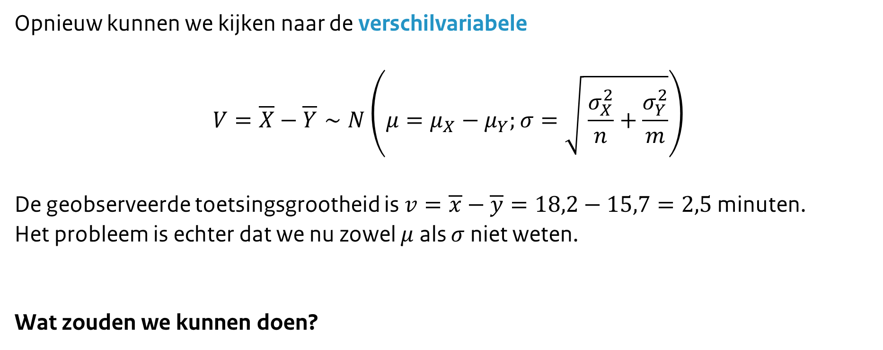
Stap 4: bepaal de toetsingsgrootheid
Opnieuw kunnen we kijken naar de verschilvariabele
$$V=\overline{X}−\overline{Y}∼N\left(μ=μ_{X}−μ_{Y};σ=\sqrt{ \frac{σ_{X}^{2}}{n}+\frac{σ_{Y}^{2}}{m}}\right)$$
De geobserveerde toetsingsgrootheid is $v=\overline{x}−\overline{y}=18,2−15,7=2,5$ minuten.
Het probleem is echter dat we nu zowel $μ$ als $σ$ niet weten.
Wat zouden we kunnen doen?

Slide 13
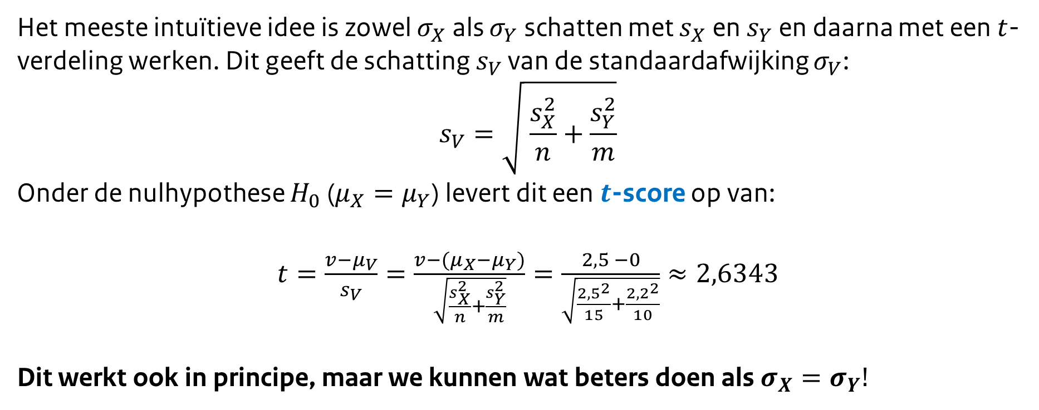
Stap 4: bepaal de toetsingsgrootheid
Het meeste intuïtieve idee is zowel $σ_{X}$ als $σ_{Y}$ schatten met $s_{X}$ en $s_{Y}$ en daarna met een $t$-verdeling werken. Dit geeft de schatting $s_{V}$ van de standaardafwijking $σ_{V}$:
$$s_{V}=\sqrt{ \frac{s_{X}^{2}}{n}+\frac{s_{Y}^{2}}{m}}$$
Onder de nulhypothese $H_{0}$ ($μ_{X}=μ_{Y}$) levert dit een $t$-score op van:
$t=\frac{v−μ_{V}}{s_{V}}=\frac{v−(μ_{X}−μ_{Y})}{\sqrt{\frac{s_{X}^{2}}{n}+\frac{s_{Y}^{2}}{m}}}=\frac{2,5 −0}{\sqrt{\frac{{2,5}^{2}}{15}+\frac{{2,2}^{2}}{10}}}≈2,6343$
Dit werkt ook in principe, maar we kunnen wat beters doen als $σ_{X}=σ_{Y}!$

Slide 14
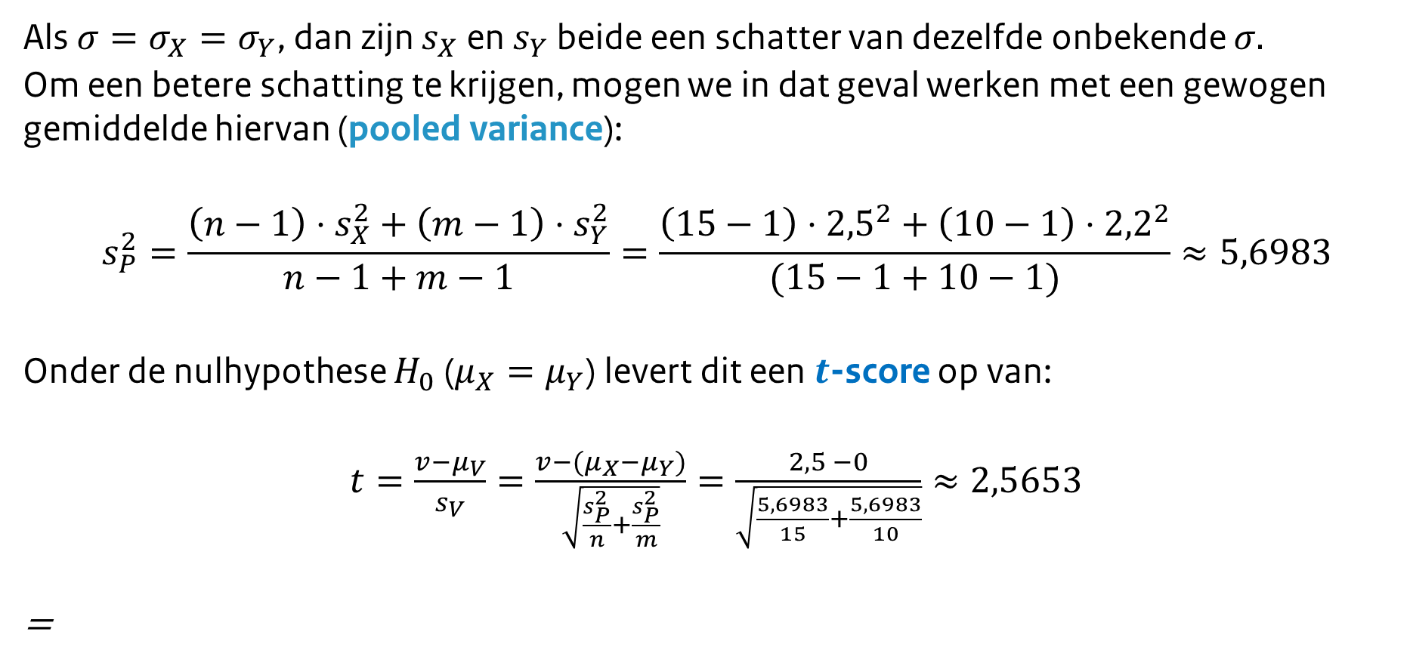
Stap 4: bepaal de toetsingsgrootheid
Als $σ=σ_{X}=σ_{Y}$, dan zijn $s_{X}$ en $s_{Y}$ beide een schatter van dezelfde onbekende $σ$.
Om een betere schatting te krijgen, mogen we in dat geval werken met een gewogen gemiddelde hiervan (pooled variance):
$$s_{P}^{2}=\frac{\left(n−1\right)⋅s_{X}^{2}+\left(m−1\right)⋅s_{Y}^{2}}{n−1+m−1}=\frac{\left(15−1\right)⋅{2,5}^{2}+\left(10−1\right)⋅{2,2}^{2}}{(15−1+10−1)}≈5,6983$$
Onder de nulhypothese $H_{0}$ ($μ_{X}=μ_{Y}$) levert dit een $t$-score op van:
$t=\frac{v−μ_{V}}{s_{V}}=\frac{v−(μ_{X}−μ_{Y})}{\sqrt{\frac{s_{P}^{2}}{n}+\frac{s_{P}^{2}}{m}}}=\frac{2,5 −0}{\sqrt{\frac{5,6983}{15}+\frac{5,6983}{10}}}≈2,5653$
=

Slide 15
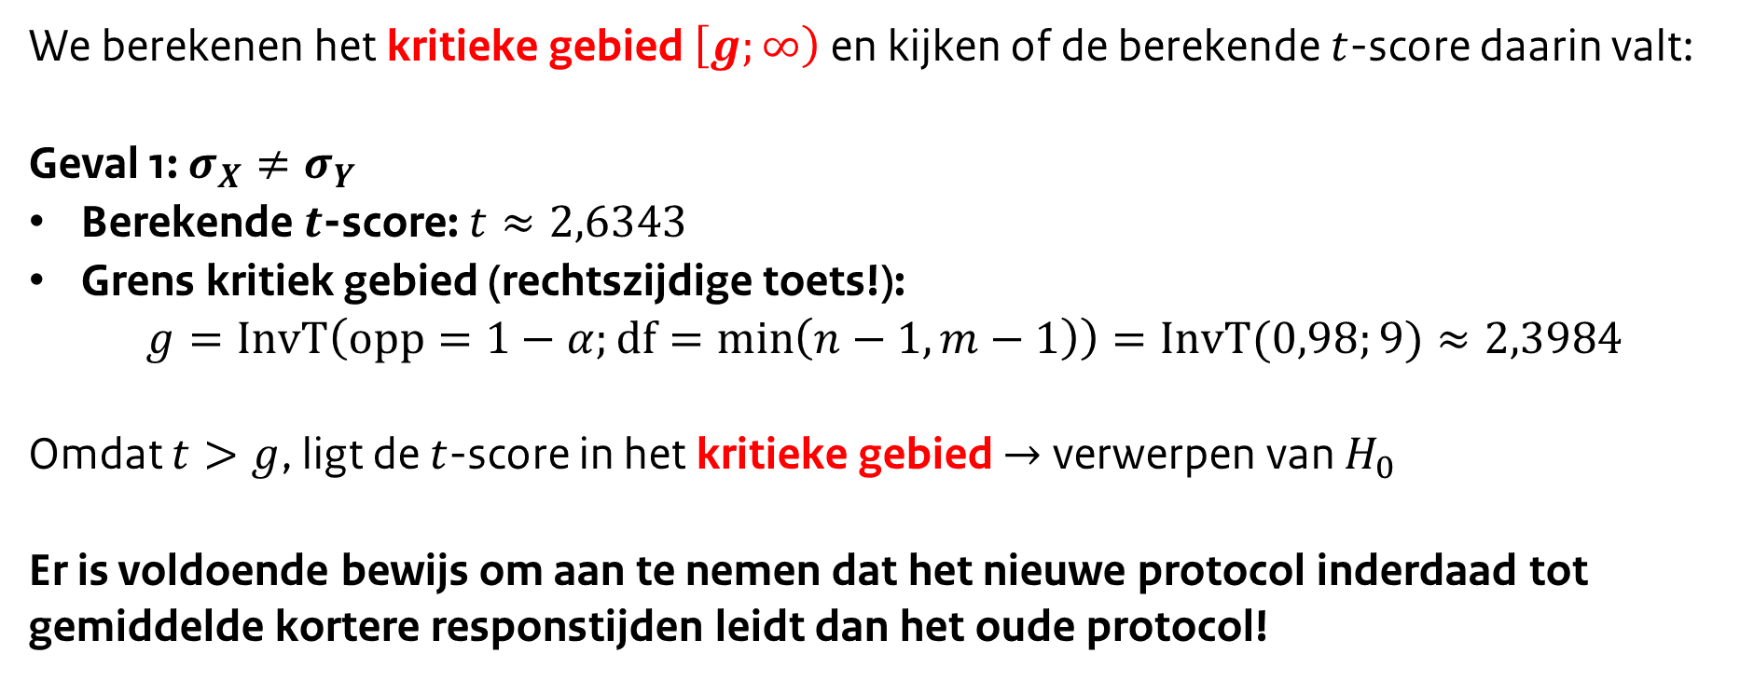
Stap 5: geef een conclusie en formuleer deze in de originele context
We berekenen het kritieke gebied $\left[g;∞\right)$en kijken of de berekende $t$-score daarin valt:
Geval 1: $σ_{X}≠σ_{Y}$
Berekende $t$-score: $t≈2,6343$
Grens kritiek gebied (rechtszijdige toets!):
$$g=InvT\left(opp=1−α;df=\min\left(n−1,m−1\right)\right)=InvT(0,98;9)≈2,3984$$
Omdat $t>g$, ligt de $t$-score in het kritieke gebied $→$ verwerpen van $H_{0}$
Er is voldoende bewijs om aan te nemen dat het nieuwe protocol inderdaad tot gemiddelde kortere responstijden leidt dan het oude protocol!

Slide 16

Stap 5: geef een conclusie en formuleer deze in de originele context
We berekenen het kritieke gebied $\left[g;∞\right)$en kijken of de berekende $t$-score daarin valt:
Geval 2: $σ_{X}=σ_{Y}$
Berekende $t$-score: $t≈2,5653$
Grens kritiek gebied (rechtszijdige toets!):
$$g=InvT\left(opp=1−α;df=n+m−2\right)=InvT(0,98;23)≈2,1770$$
Omdat $t>g$, ligt de $t$-score in het kritieke gebied $→$ verwerpen van $H_{0}$
Er is voldoende bewijs om aan te nemen dat het nieuwe protocol inderdaad tot gemiddelde kortere responstijden leidt dan het oude protocol!

Slide 17
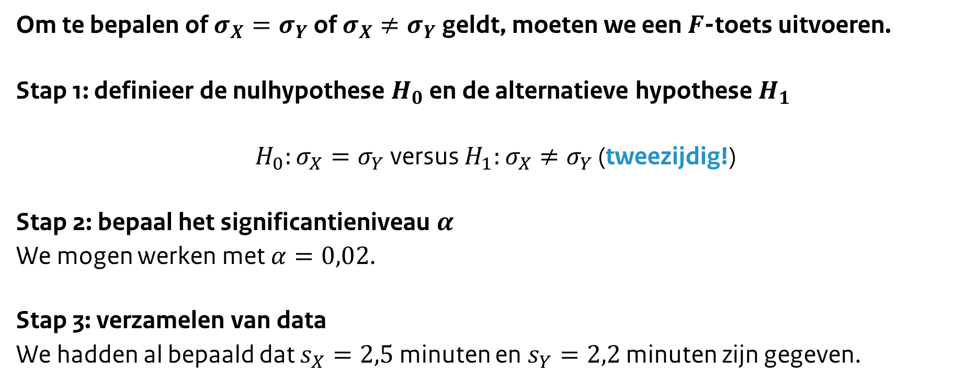
$F$-toets voor gelijke varianties
Om te bepalen of $σ_{X}=σ_{Y}$ of $σ_{X}≠σ_{Y}$ geldt, moeten we een $F$-toets uitvoeren.
Stap 1: definieer de nulhypothese $H_{0}$ en de alternatieve hypothese $H_{1}$
$H_{0}:σ_{X}=σ_{Y}$ versus $H_{1}:σ_{X}≠σ_{Y}$ (tweezijdig!)
Stap 2: bepaal het significantieniveau $α$
We mogen werken met $α=0,02$.
Stap 3: verzamelen van data
We hadden al bepaald dat $s_{X}=2,5$ minuten en $s_{Y}=2,2$ minuten zijn gegeven.

Slide 18
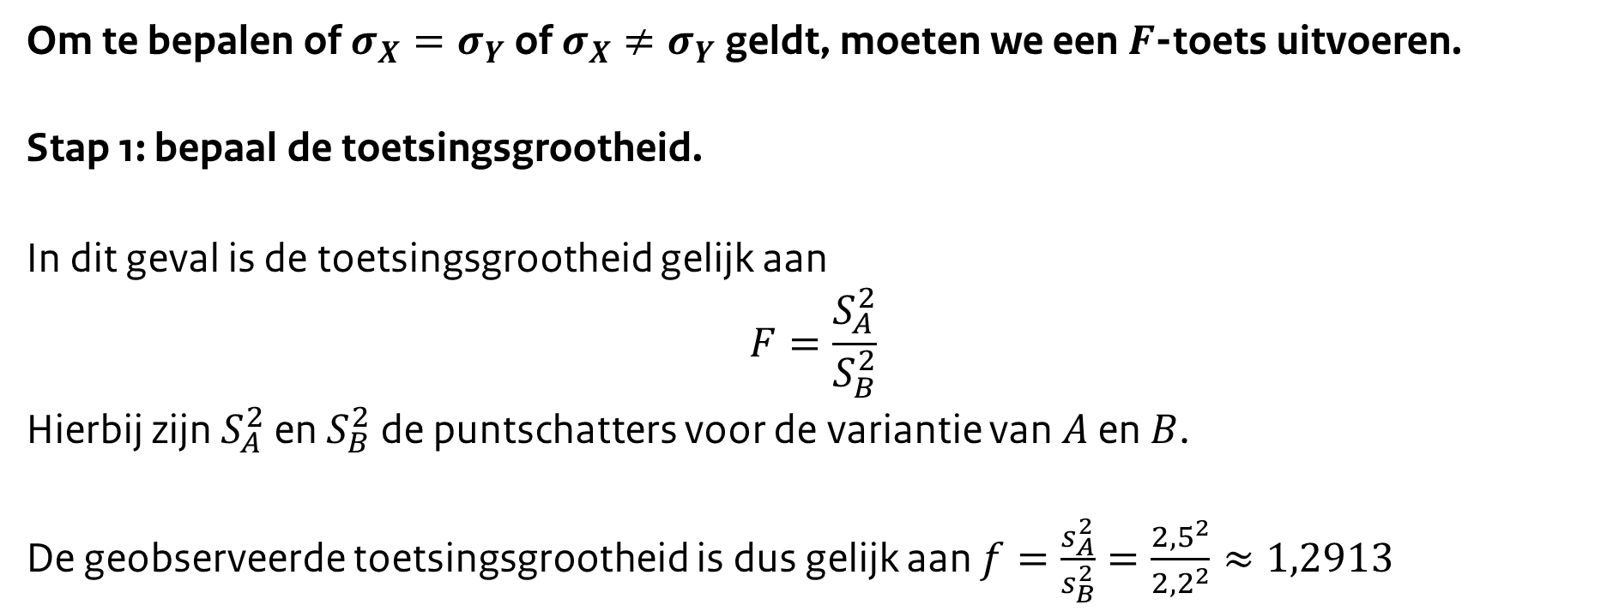
$F$-toets voor gelijke varianties
Om te bepalen of $σ_{X}=σ_{Y}$ of $σ_{X}≠σ_{Y}$ geldt, moeten we een $F$-toets uitvoeren.
Stap 1: bepaal de toetsingsgrootheid.
In dit geval is de toetsingsgrootheid gelijk aan
Hierbij zijn $S_{A}^{2}$ en $S_{B}^{2}$ de puntschatters voor de variantie van $A$ en $B$.
De geobserveerde toetsingsgrootheid is dus gelijk aan $f=\frac{s_{A}^{2}}{s_{B}^{2}}=\frac{{2,5}^{2}}{{2,2}^{2}}≈1,2913$

Slide 19
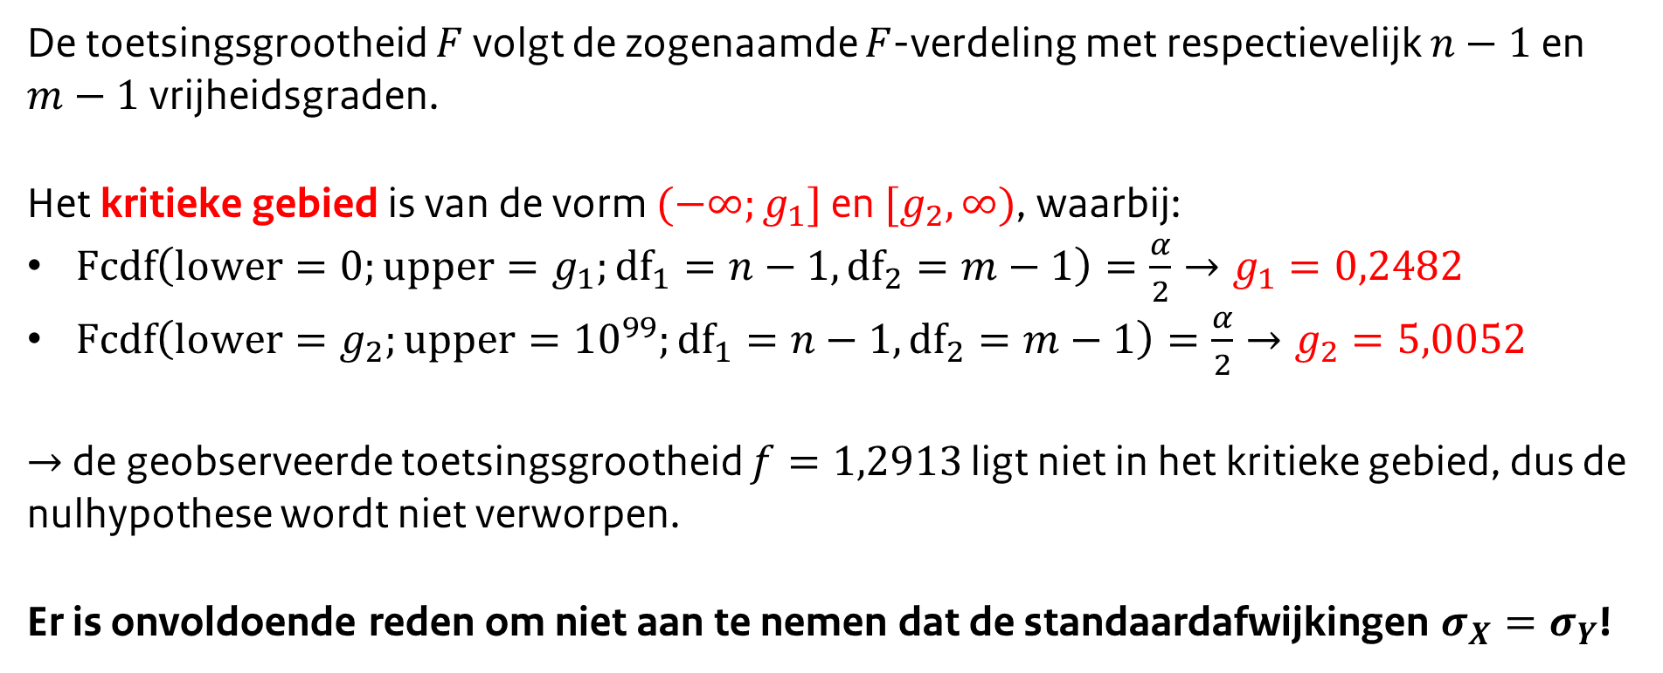
$F$-toets voor gelijke varianties
De toetsingsgrootheid $F$ volgt de zogenaamde $F$-verdeling met respectievelijk $n−1$ en $m−1$ vrijheidsgraden.
Het kritieke gebied is van de vorm $(−∞;g_{1}]$ en $[g_{2},∞)$, waarbij:
$Fcdf\left(lower=0;upper=g_{1};{df}_{1}=n−1,{df}_{2}=m−1\right)=\frac{α}{2}→g_{1}=0,2482$
$Fcdf\left(lower=g_{2};upper={10}^{99};{df}_{1}=n−1,{df}_{2}=m−1\right)=\frac{α}{2}→g_{2}=5,0052$
$→$ de geobserveerde toetsingsgrootheid $f=1,2913$ ligt niet in het kritieke gebied, dus de nulhypothese wordt niet verworpen.
Er is onvoldoende reden om niet aan te nemen dat de standaardafwijkingen $σ_{X}=σ_{Y}$!

Slide 20
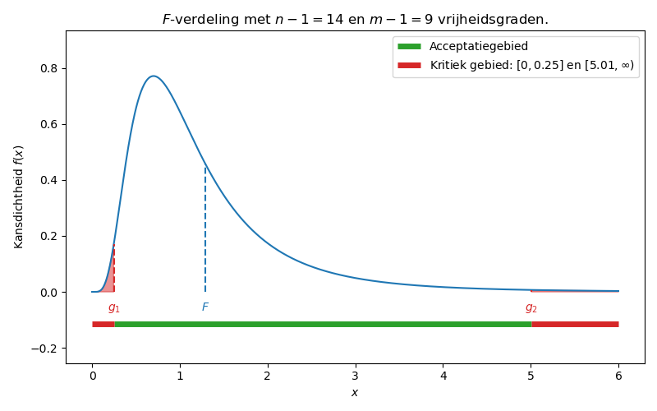
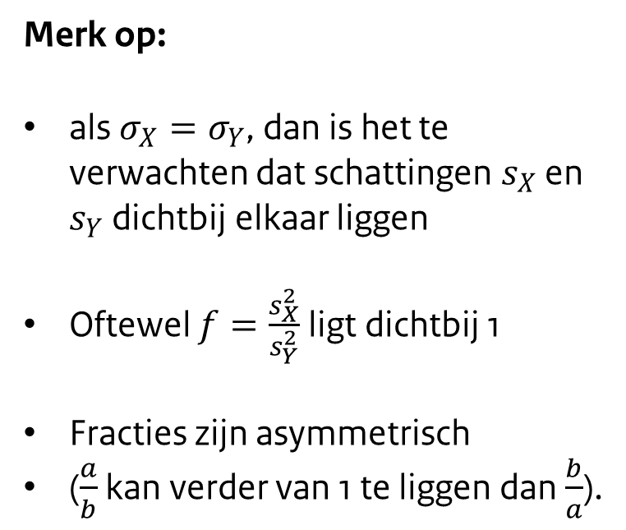
$F$-toets voor gelijke varianties
Merk op:
als $σ_{X}=σ_{Y}$, dan is het te verwachten dat schattingen $s_{X}$ en $s_{Y}$ dichtbij elkaar liggen
Oftewel $f=\frac{s_{X}^{2}}{s_{Y}^{2}}$ ligt dichtbij 1
Fracties zijn asymmetrisch
($\frac{a}{b}$ kan verder van 1 te liggen dan $\frac{b}{a}$).

Slide 21





Schema: toetsen voor gemiddeldes bij twee onafhankelijke populaties
ja
Zijn $σ_{X}$ en $σ_{Y}$ bekend?
nee
Voer een $z$-toets uit op de verschilvariabele
$$V=\overline{X}−\overline{Y} ∼N(μ_{X}−μ_{Y};\sqrt{\frac{σ_{X}^{2}}{n}+\frac{σ_{Y}^{2}}{m}})$$
Voer een $F$-toets voor gelijke varianties uit:
$H_{0}:σ_{X}=σ_{Y}$ versus $H_{1}:σ_{X}≠σ_{Y}$
Wordt $H_{0}$ verworpen?
ja
nee
Voer een $t$-toets uit met toetsingsgrootheid
$$t=\frac{\left(\overline{x}−\overline{y}\right)−\left(μ_{X}−μ_{Y}\right)}{\sqrt{\frac{s_{X}^{2}}{n}+\frac{s_{Y}^{2}}{m}}}$$
$$(df=min(n−1,m−1))$$
Voer een $t$-toets uit met toetsingsgrootheid
$$t=\frac{\left(\overline{x}−\overline{y}\right)−\left(μ_{X}−μ_{Y}\right)}{\sqrt{\frac{s_{P}^{2}}{n}+\frac{s_{P}^{2}}{m}}}$$
$$(df=n+m−2)$$

Slide 22
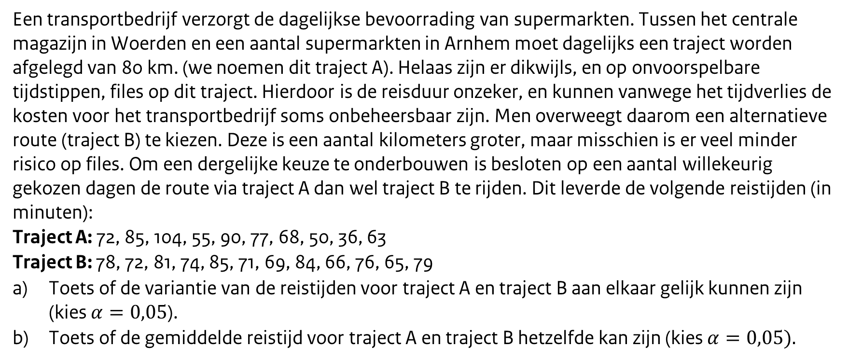
Opdracht 11.20
Een transportbedrijf verzorgt de dagelijkse bevoorrading van supermarkten. Tussen het centrale magazijn in Woerden en een aantal supermarkten in Arnhem moet dagelijks een traject worden afgelegd van 80 km. (we noemen dit traject A). Helaas zijn er dikwijls, en op onvoorspelbare tijdstippen, files op dit traject. Hierdoor is de reisduur onzeker, en kunnen vanwege het tijdverlies de kosten voor het transportbedrijf soms onbeheersbaar zijn. Men overweegt daarom een alternatieve route (traject B) te kiezen. Deze is een aantal kilometers groter, maar misschien is er veel minder risico op files. Om een dergelijke keuze te onderbouwen is besloten op een aantal willekeurig gekozen dagen de route via traject A dan wel traject B te rijden. Dit leverde de volgende reistijden (in minuten):
Traject A: 72, 85, 104, 55, 90, 77, 68, 50, 36, 63
Traject B: 78, 72, 81, 74, 85, 71, 69, 84, 66, 76, 65, 79
Toets of de variantie van de reistijden voor traject A en traject B aan elkaar gelijk kunnen zijn (kies $α=0,05$).
Toets of de gemiddelde reistijd voor traject A en traject B hetzelfde kan zijn (kies $α=0,05).$

Slide 23
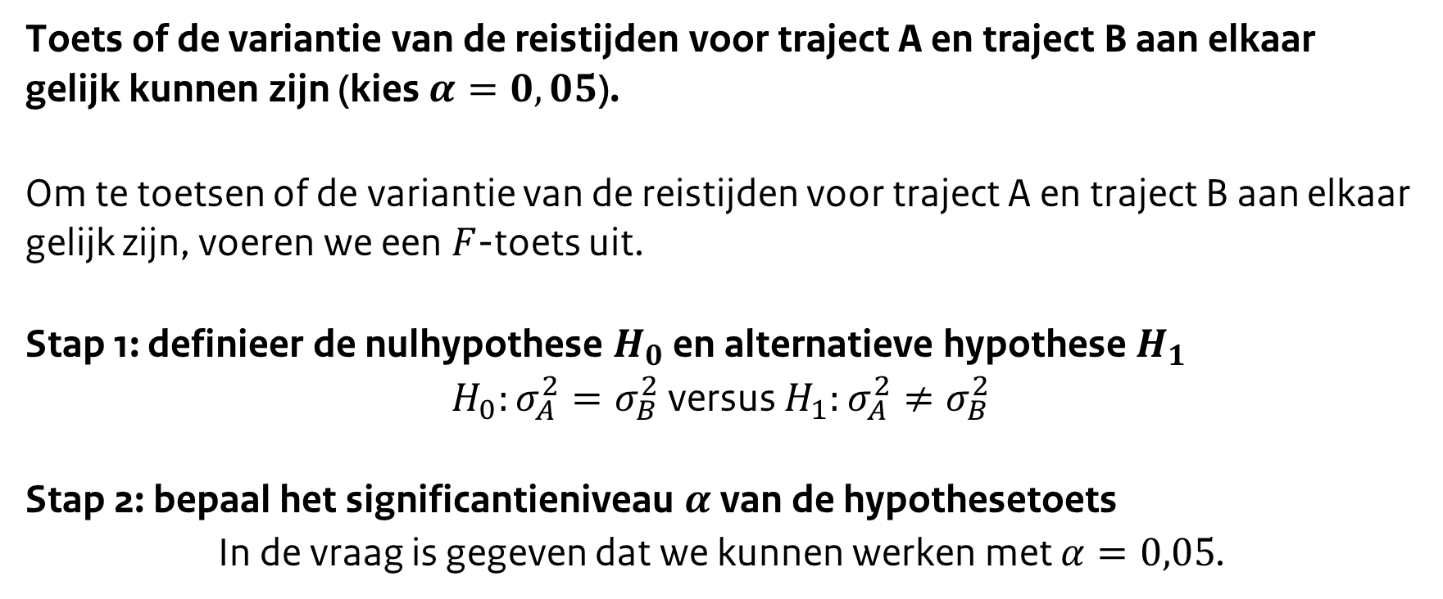
Opdracht 11.20
Toets of de variantie van de reistijden voor traject A en traject B aan elkaar gelijk kunnen zijn (kies $α=0,05$).
Om te toetsen of de variantie van de reistijden voor traject A en traject B aan elkaar gelijk zijn, voeren we een $F$-toets uit.
Stap 1: definieer de nulhypothese $H_{0}$ en alternatieve hypothese $H_{1}$
$H_{0}:σ_{A}^{2}=σ_{B}^{2}$ versus $H_{1}:σ_{A}^{2}≠σ_{B}^{2}$
Stap 2: bepaal het significantieniveau $α$ van de hypothesetoets
In de vraag is gegeven dat we kunnen werken met $α=0,05$.

Slide 24
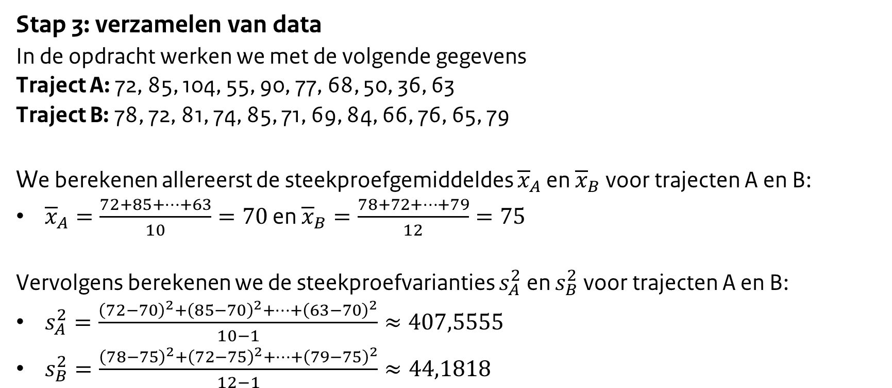
Opdracht 11.20a: toets voor gelijke variantie
Stap 3: verzamelen van data
In de opdracht werken we met de volgende gegevens
Traject A: 72, 85, 104, 55, 90, 77, 68, 50, 36, 63
Traject B: 78, 72, 81, 74, 85, 71, 69, 84, 66, 76, 65, 79
We berekenen allereerst de steekproefgemiddeldes ${\overline{x}}_{A}$ en ${\overline{x}}_{B}$ voor trajecten A en B:
${\overline{x}}_{A}=\frac{72+85+…+63}{10}=70$ en ${\overline{x}}_{B}=\frac{78+72+…+79}{12}=75$
Vervolgens berekenen we de steekproefvarianties $s_{A}^{2}$ en $s_{B}^{2}$ voor trajecten A en B:
$s_{A}^{2}=\frac{{\left(72−70\right)}^{2}+{\left(85−70\right)}^{2}+…+{\left(63−70\right)}^{2}}{10−1}≈407,5555$
$s_{B}^{2}=\frac{{\left(78−75\right)}^{2}+{\left(72−75\right)}^{2}+…+{\left(79−75\right)}^{2}}{12−1}≈44,1818$

Slide 25
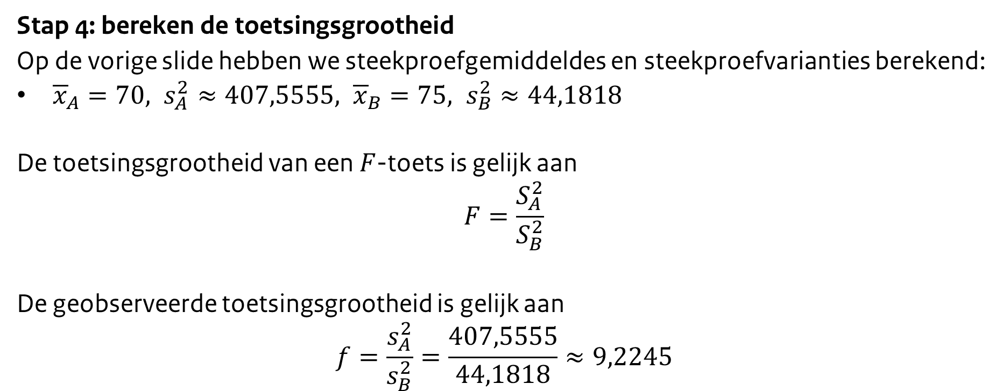
Opdracht 11.20a: toets voor gelijke variantie
Stap 4: bereken de toetsingsgrootheid
Op de vorige slide hebben we steekproefgemiddeldes en steekproefvarianties berekend:
${\overline{x}}_{A}=70, s_{A}^{2}≈407,5555, {\overline{x}}_{B}=75, s_{B}^{2}≈44,1818$
De toetsingsgrootheid van een $F$-toets is gelijk aan
$$F=\frac{S_{A}^{2}}{S_{B}^{2}}$$
De geobserveerde toetsingsgrootheid is gelijk aan
$$f=\frac{s_{A}^{2}}{s_{B}^{2}}=\frac{407,5555}{44,1818}≈9,2245$$

Slide 26
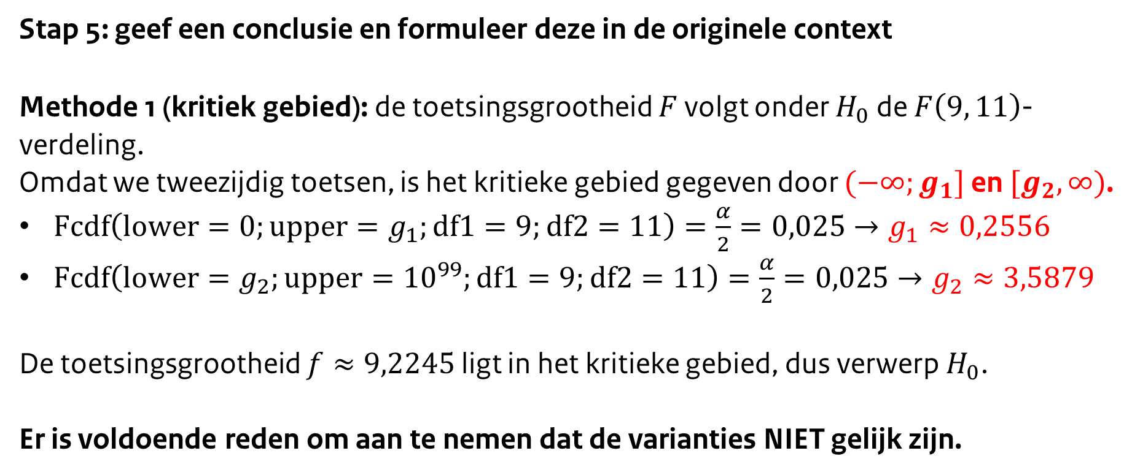
Opdracht 11.20a: toets voor gelijke variantie
Stap 5: geef een conclusie en formuleer deze in de originele context
Methode 1 (kritiek gebied): de toetsingsgrootheid $F$ volgt onder $H_{0}$ de $F\left(9, 11\right)$-verdeling.
Omdat we tweezijdig toetsen, is het kritieke gebied gegeven door $(−∞;g_{1}]$ en $[g_{2},∞)$.
$Fcdf\left(lower=0;upper=g_{1};df1=9;df2=11\right)=\frac{α}{2}=0,025→g_{1}≈0,2556$
$Fcdf\left(lower=g_{2};upper={10}^{99};df1=9;df2=11\right)=\frac{α}{2}=0,025→g_{2}≈3,5879$
De toetsingsgrootheid $f≈9,2245$ ligt in het kritieke gebied, dus verwerp $H_{0}$.
Er is voldoende reden om aan te nemen dat de varianties NIET gelijk zijn.

Slide 27
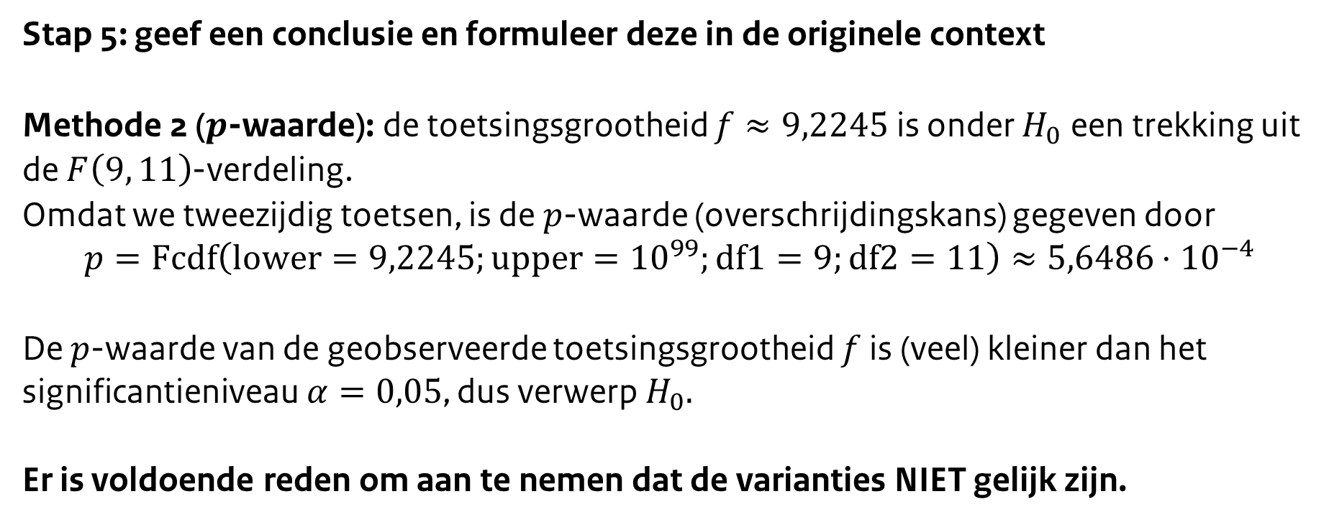
Opdracht 11.20a: toets voor gelijke variantie
Stap 5: geef een conclusie en formuleer deze in de originele context
Methode 2 ($p$-waarde): de toetsingsgrootheid $f≈9,2245$ is onder $H_{0}$ een trekking uit de $F\left(9, 11\right)$-verdeling.
Omdat we tweezijdig toetsen, is de $p$-waarde (overschrijdingskans) gegeven door
$$p=Fcdf\left(lower=9,2245;upper={10}^{99};df1=9;df2=11\right)≈5,6486⋅{10}^{−4}$$
De $p$-waarde van de geobserveerde toetsingsgrootheid $f$ is (veel) kleiner dan het significantieniveau $α=0,05$, dus verwerp $H_{0}.$
Er is voldoende reden om aan te nemen dat de varianties NIET gelijk zijn.

Slide 28
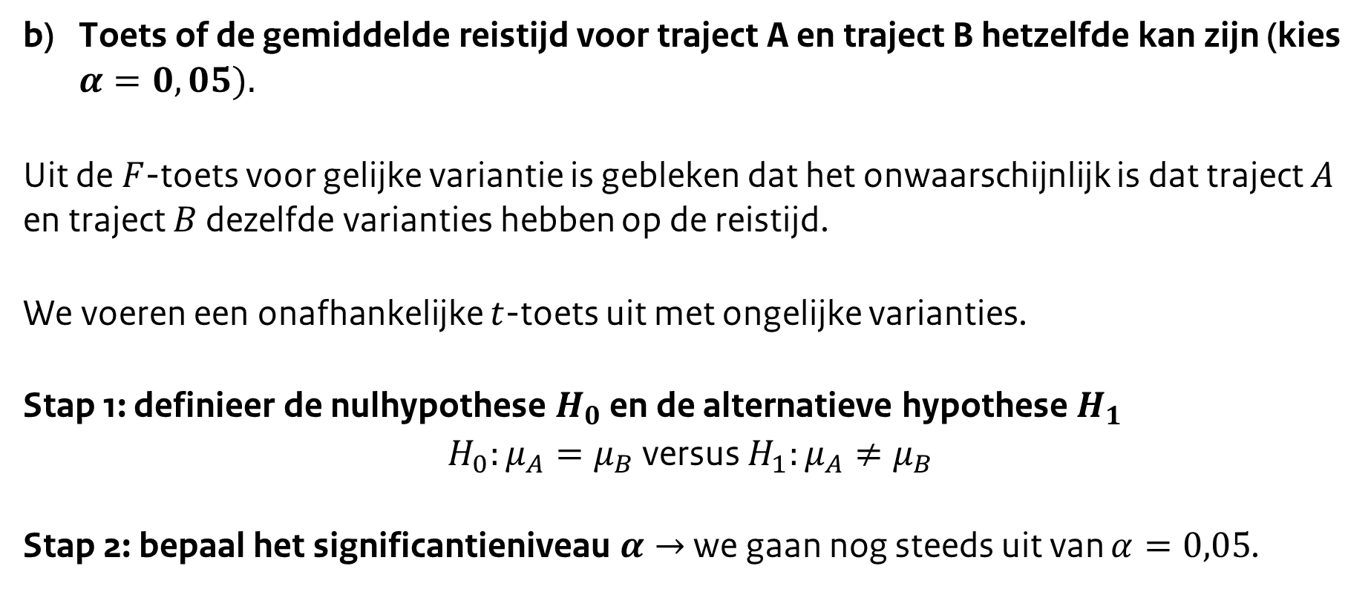
Opdracht 11.20b: toets voor gelijke gemiddeldes
Toets of de gemiddelde reistijd voor traject A en traject B hetzelfde kan zijn (kies $α=0,05).$
Uit de $F$-toets voor gelijke variantie is gebleken dat het onwaarschijnlijk is dat traject $A$ en traject $B$ dezelfde varianties hebben op de reistijd.
We voeren een onafhankelijke $t$-toets uit met ongelijke varianties.
Stap 1: definieer de nulhypothese $H_{0}$ en de alternatieve hypothese $H_{1}$
$H_{0}:μ_{A}=μ_{B}$ versus $H_{1}:μ_{A}≠μ_{B}$
Stap 2: bepaal het significantieniveau $α→$ we gaan nog steeds uit van $α=0,05$.

Slide 29
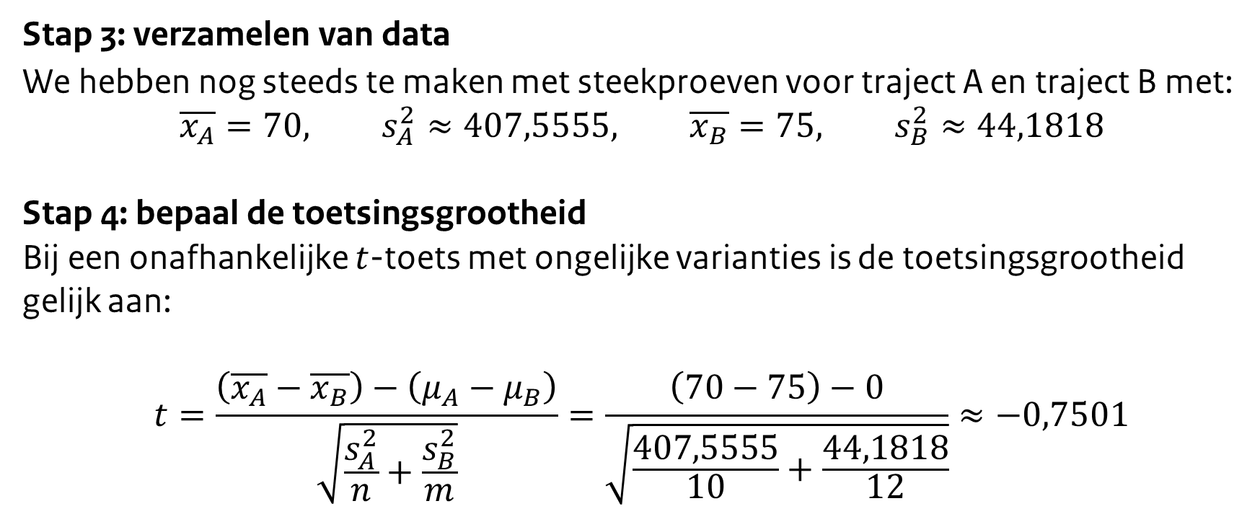
Opdracht 11.20b: toets voor gelijke gemiddeldes
Stap 3: verzamelen van data
We hebben nog steeds te maken met steekproeven voor traject A en traject B met:
$$\overline{x_{A}}=70, s_{A}^{2}≈407,5555, \overline{x_{B}}=75, s_{B}^{2}≈44,1818$$
Stap 4: bepaal de toetsingsgrootheid
Bij een onafhankelijke $t$-toets met ongelijke varianties is de toetsingsgrootheid gelijk aan:
$$t=\frac{\left(\overline{x_{A}}−\overline{x_{B}}\right)−\left(μ_{A}−μ_{B}\right)}{\sqrt{\frac{s_{A}^{2}}{n}+\frac{s_{B}^{2}}{m}}}=\frac{\left(70−75\right)−0}{\sqrt{\frac{407,5555}{10}+\frac{44,1818}{12}}}≈−0,7501$$

Slide 30
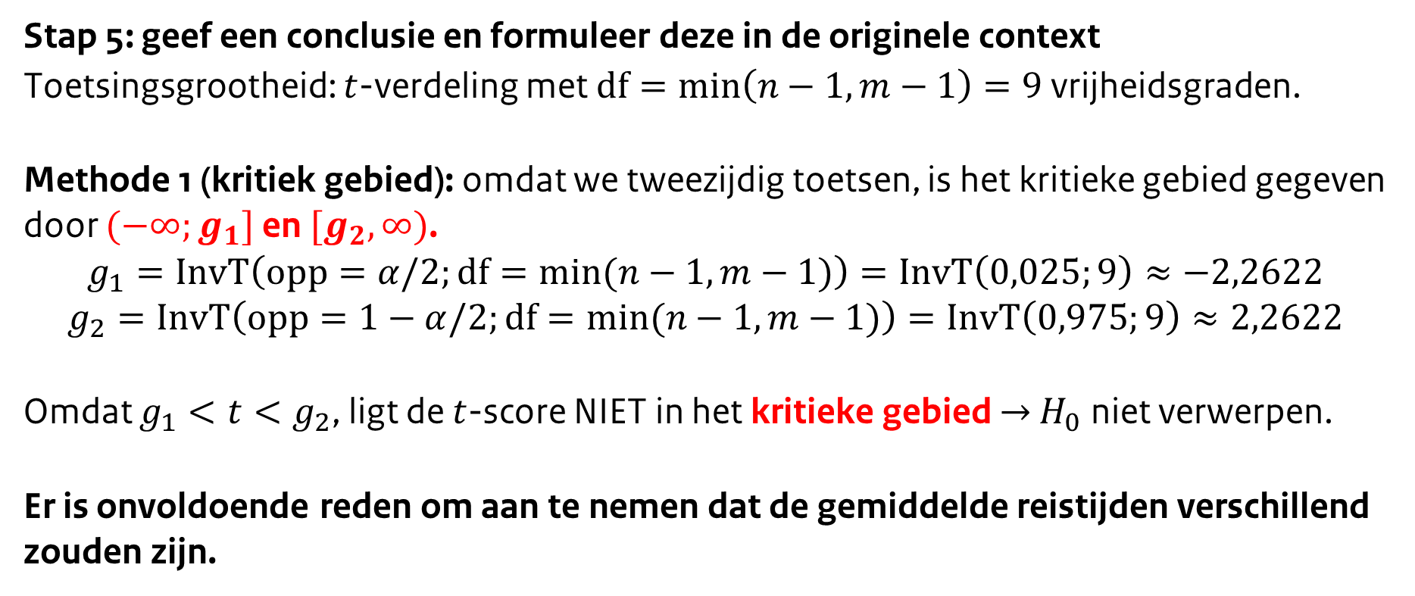
Opdracht 11.20b: toets voor gelijke gemiddeldes
Stap 5: geef een conclusie en formuleer deze in de originele context
Toetsingsgrootheid: $t$-verdeling met $df=min\left(n−1, m−1\right)=9$ vrijheidsgraden.
Methode 1 (kritiek gebied): omdat we tweezijdig toetsen, is het kritieke gebied gegeven door $(−∞;g_{1}]$ en $[g_{2},∞)$.
$$g_{1}=InvT\left(opp=α/2;df=min(n−1,m−1)\right)=InvT\left(0,025;9\right)≈−2,2622$$
$$g_{2}=InvT\left(opp=1−α/2;df=min(n−1,m−1)\right)=InvT\left(0,975;9\right)≈2,2622$$
Omdat $g_{1}<t<g_{2}$, ligt de $t$-score NIET in het kritieke gebied $→$ $H_{0}$ niet verwerpen.
Er is onvoldoende reden om aan te nemen dat de gemiddelde reistijden verschillend zouden zijn.

Slide 31
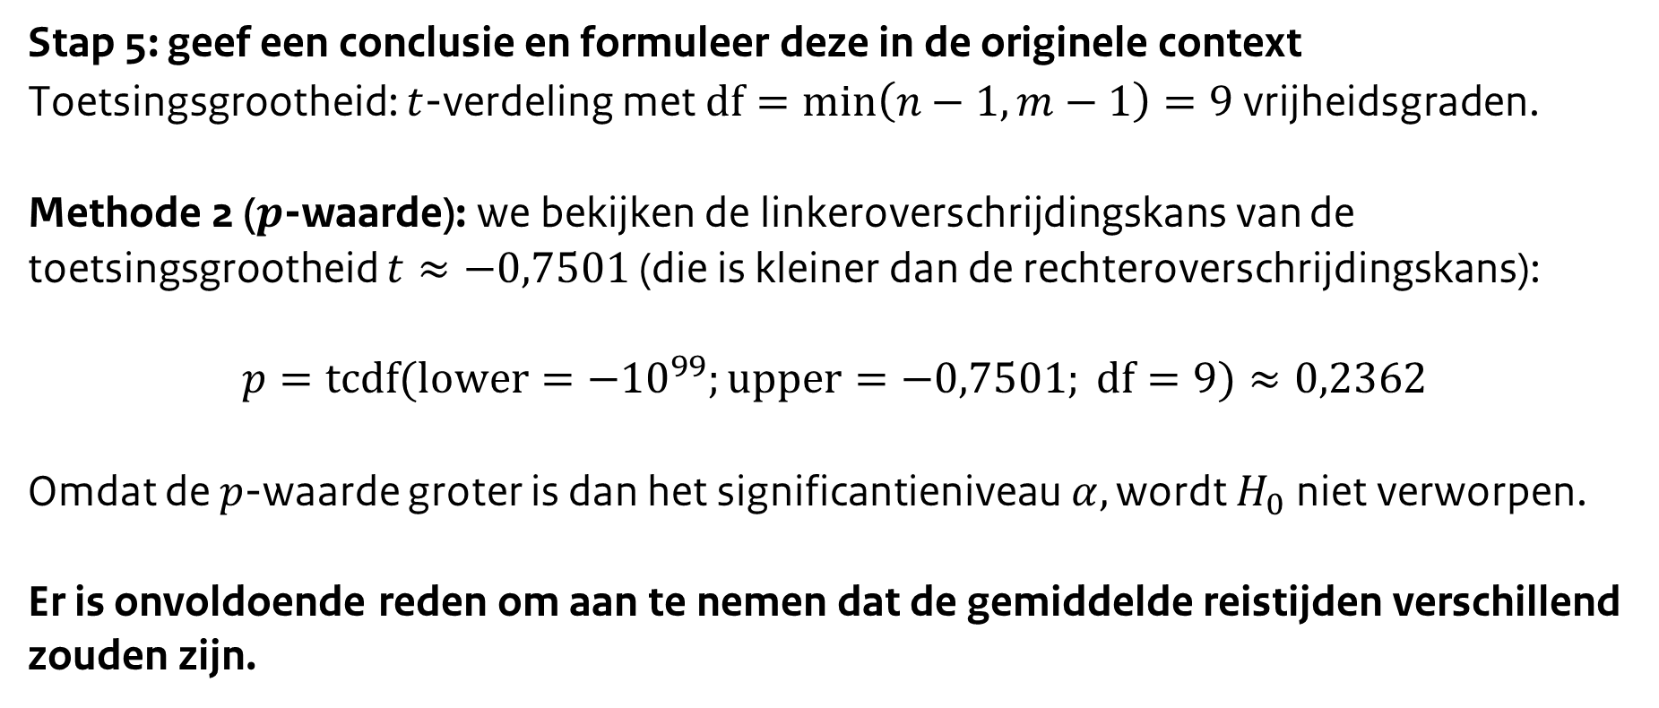
Opdracht 11.20b: toets voor gelijke gemiddeldes
Stap 5: geef een conclusie en formuleer deze in de originele context
Toetsingsgrootheid: $t$-verdeling met $df=min\left(n−1, m−1\right)=9$ vrijheidsgraden.
Methode 2 ($p$-waarde): we bekijken de linkeroverschrijdingskans van de toetsingsgrootheid $t≈−0,7501$ (die is kleiner dan de rechteroverschrijdingskans):
$$p=tcdf(lower=−{10}^{99};upper=−0,7501; df=9)≈0,2362$$
Omdat de $p$-waarde groter is dan het significantieniveau $α,$ wordt $H_{0}$ niet verworpen.
Er is onvoldoende reden om aan te nemen dat de gemiddelde reistijden verschillend zouden zijn.

Slide 32
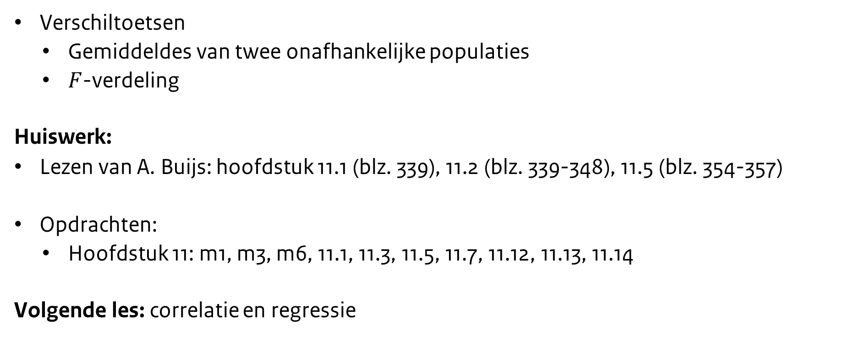
Samenvatting
Verschiltoetsen
Gemiddeldes van twee onafhankelijke populaties
$F$-verdeling
Huiswerk:
Lezen van A. Buijs: hoofdstuk 11.1 (blz. 339), 11.2 (blz. 339-348), 11.5 (blz. 354-357)
Opdrachten:
Hoofdstuk 11: m1, m3, m6, 11.1, 11.3, 11.5, 11.7, 11.12, 11.13, 11.14
Volgende les: correlatie en regressie

